Slide 1







МАУ ДО ЦЕНТР ТЕХНИЧЕСКОГО ТВОРЧЕСТВА «ЮНЫЙ ТЕХНИК»
Мир профессий и мы
Педагог дополнительного образования
МАОУ ДОД Новотарманский ЦДТ «Юный техник»
А.Е. Бойцова
1

Slide 2

Профессия:
1) исторически возникшая форма деятельности, необходимая обществу, для выполнения которой человек должен обладать суммой знаний, навыков, умений, иметь соответствующие способности и профессионально-важные качества;
2) это деятельность, посредством которой индивид участвует в жизни общества и которая служит ему главным источником материальных средств к существованию, выступает как средство личностной самореализации.
2

Slide 3
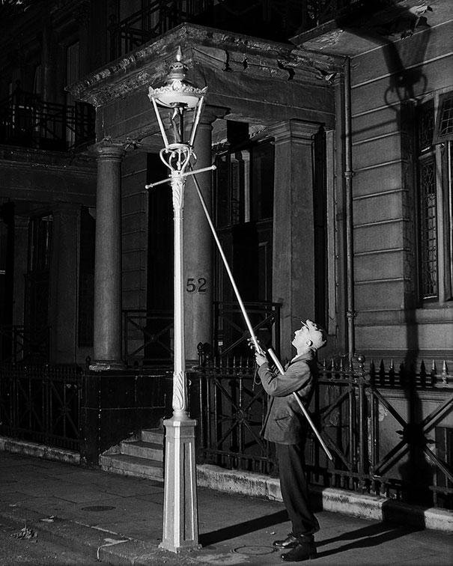
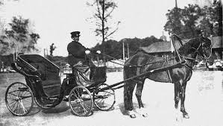
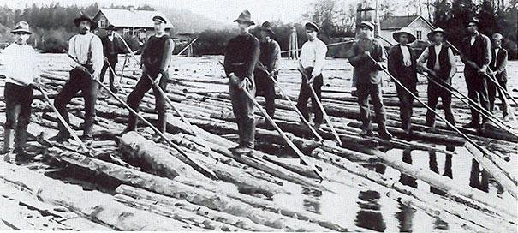
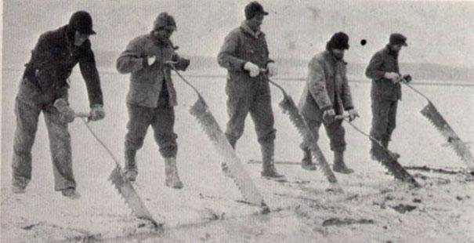
В мире насчитывается более 40 тысяч профессий, причем ежегодно появляется около 500 новых и столько же отмирает, либо неузнаваемо изменяется.
Фонарщик
Кучер
Сплавщики леса
Резчики льда
3

Slide 4
Прогноз востребованности профессий
К 2016 году экономике РФ потребуются:
- специальности, связанные со здравоохранением;
- строительные специальности;
- технические специальности.
Государство делает ставку на фармацевтическую отрасль, IT –специальности, а также те, что связанны с импортозамещением
4

Slide 5
ВНИМАНИЕ!
В нашей стране выпуск специалистов в области экономики и юриспруденции в 4 раза превышает запросы рынка труда!
5

Slide 6
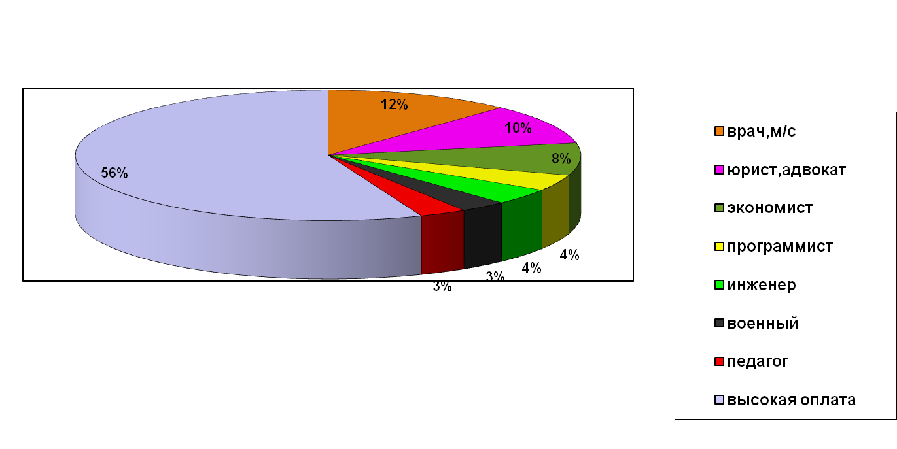
Выбор профессий глазами родителей
Родители не называют профессии:
- металлург;
- геодезист;
- специалист по биотехнике.
6

Slide 7
Профессиональное самоопределение – процесс, который охватывает весь период профессиональной деятельности личности: от возникновения профессиональных намерений до выхода из трудовой деятельности.
Формирование профессионального самоопределения происходит на основе освоения социального опыта личности с включением этого опыта в «профессиональное Я» личности.
7

Slide 8
Выбор профессии зависит от:
- информированности о профессиях, оценки их достоинств и недостатков;
- мнения близких, особенно родителей;
- индивидуальных психологических особенностей личности, например от темперамента, от того является ли человек экстравертом – склонен больше к общению с людьми или интровертом, которому общение дается труднее.
8

Slide 9
Ошибки при выборе профессии:
- отношение к выбору профессии как к неизменному;
- бытующие мнения о престижности профессии;
- выбор профессии под влиянием товарищей (за компанию, чтобы не отстать);
- перенос отношения к человеку, представителю той или иной профессии, на саму профессию;
- увлечение только внешней или какой-нибудь частной стороной профессии;
- отождествление школьного учебного предмета с профессией или плохое различение этих понятий;
- устарелые представления о характере труда в сфере материального производства;
- неумение/ нежелание разбираться в своих личностных качествах (склонностях, способностях), незнание/ недооценка своих физических особенностей, недостатков, существенных при выборе профессии.
9

Slide 10
По данным ВЦИОМ россияне выбирают профессию в соответствии
со своими интересами и увлечениями | 30%
с ее востребованностью | 11%
с мнением родственников, друзей | 7%
с соображениями престижа, карьерного роста | 5%
с семейными традициями | 3 %
10

